Slide 1

Estratégias de Venda 2019
Notes:
Lembrar aos participantes para desligar o celular.

Slide 2



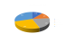


Slide 3
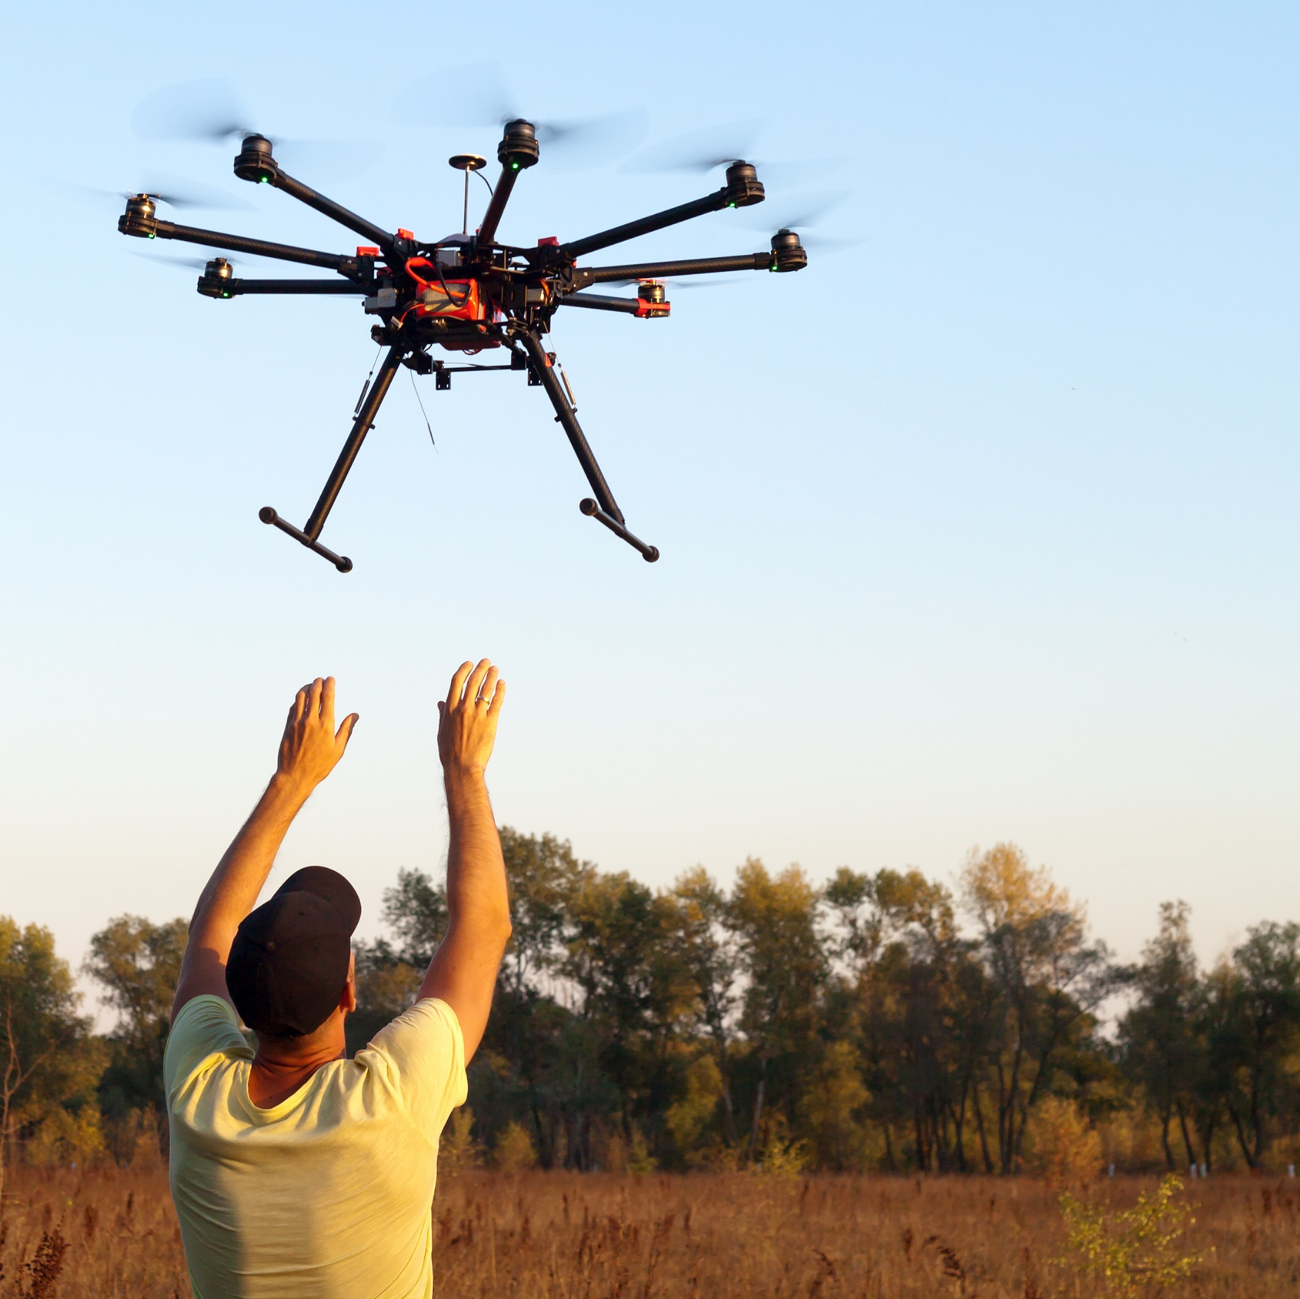
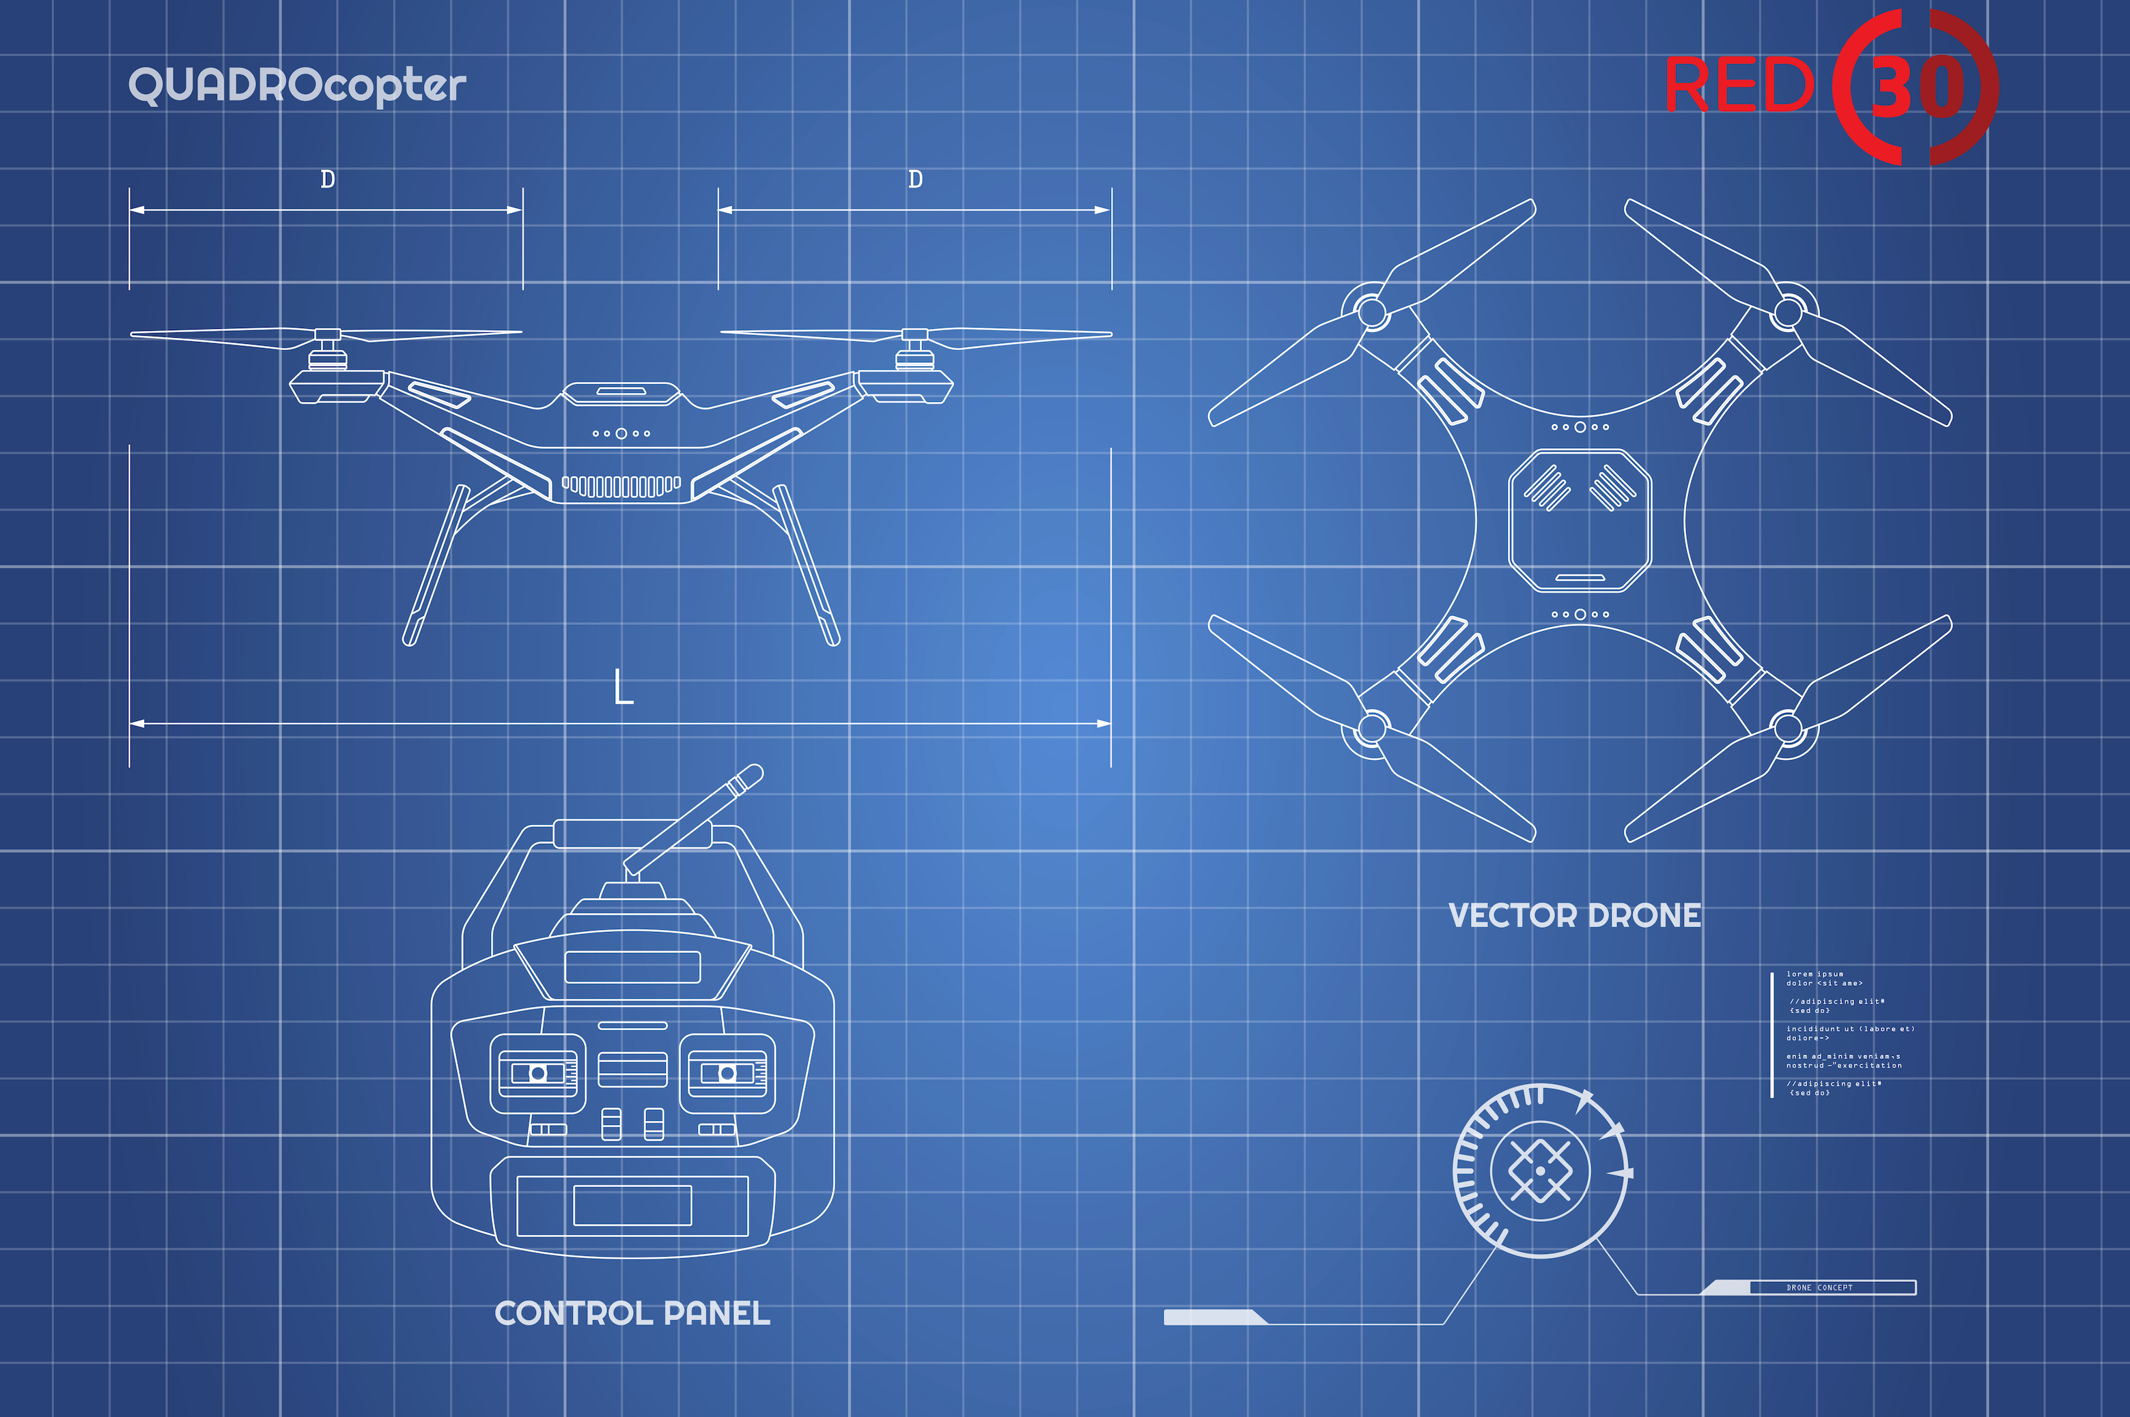

Slide 4



Atualizações do Projeto R&D
Drone DX-145 programado para lançamento em Q1
Receptor de Drone DX-145-R programado para lançamento em Q1
RTE-QFN20 atrasado devido ao aumento de demanda de materiais – lançamento em Q2
Notes:
Pedir para a plateia preencher a pesquisa antes de continuar

Slide 5



Drone DX-145 programado para lançamento em Q1
Receptor de Drone DX-145-R programado para lançamento em Q1
RTE-QFN20 atrasado devido ao aumento de demanda de materiais – lançamento em Q2

Slide 7

Projeto Orange STEM

Slide 8

Junto de nossos parceiros da Orange Valley Schools, estamos trabalhando para apresentar ciência, tecnologia, engenharia e matemática a crianças da nossa comunidade.

Slide 9
Tudo começa com uma conversa.

Slide 12
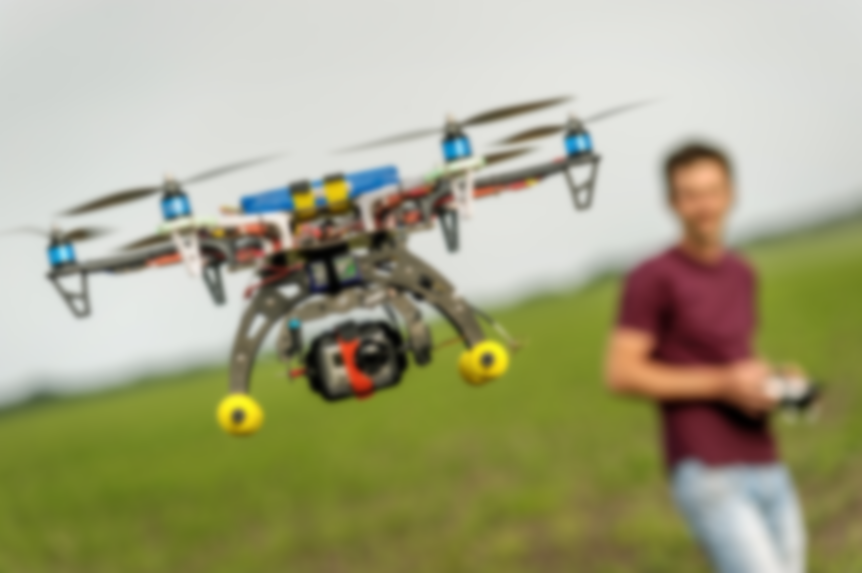
Haverá mais de 7 milhões de drones domésticos até 2020.

Slide 13

“
A Red30 sempre esteve na vanguarda do design. A paixão deles pela tecnologia me deixa orgulhoso de projetar elementos de drone para eles. ”
Devon Harris, Diretor da R&D

Slide 15
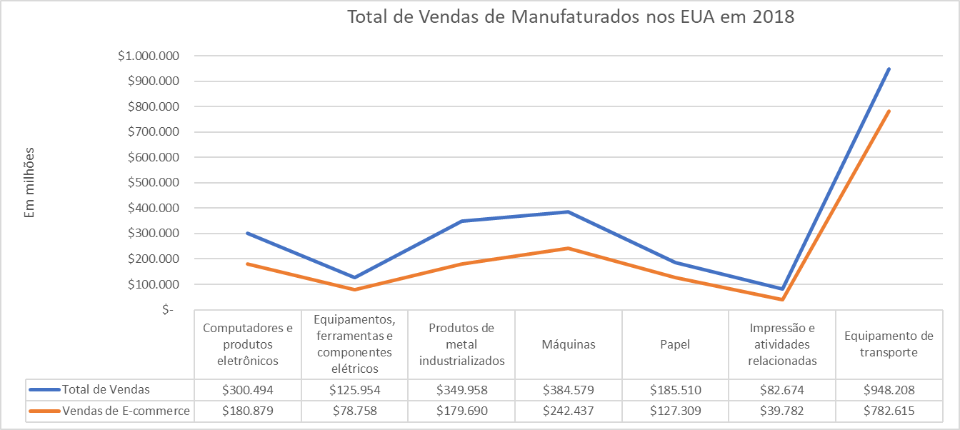

Slide 16
Devon Harris, Diretor da R&D
Sharon Wu, Executiva de vendas corporativas
Jenny Torres, Executiva de Contas da B2B

Slide 17
Oportunidades Estratégicas
Oportunidade
Exploração
Tomada de Decisão
Aquisição
Plano
Alcance
Ação
Converter

Slide 18
